Slide 1
北海道歯科医師野球大会
岩見沢大会
第１回実行委員会
資料
4月28日（火）

Slide 2
次第
準備委員長挨拶 鍵谷隆一 準備委員長
実行委員長挨拶 倉増 淳 実行委員長
報告事項
執行部役員の件
金属スパイク禁止の件
全国大会予選の記載の件
参加チーム数減の件
議題
これからの準備
部員の選出

Slide 3
第67回 北海道歯科医師野球大会
岩見沢大会 実行委員会組織図
実行委員長
倉増 淳
事務局（総務）
久恒泰宏（事務局長）
加藤久尚（事務局次長）
山本達也（会計部長）
白井洋一（会計副部長）
実行副委員長
谷本圭太
実行副委員長
野崎岳央
総務部
部 長：竹内友康
副部長：高橋博寿
副部長：石井真生
競技部
部 長：清水 学
副部長：寺澤和彦
式典部
部長：九津見紳一朗
副部長：山口友隆
広報部
部 長：佐々木淳
副部長：樋浦善威
（式典部兼務）

Slide 4
金属スパイク禁止の件
金属スパイク→樹脂・ゴム製スパイク
（ポイントスパイク）
への切り替えのアナウンス
全国大会予選大会と記載される件
プログラム等への記載を忘れずに

Slide 5
参加チーム数 １減
十勝ＡＢＣ → 十勝ＡＢ の２チームに変更
Ａゾーン １２チーム
Ｂゾーン １２チーム
Ｃゾーン ７ チーム 合計３１チーム
室蘭大会予選球場
Ａゾーン ４球場
Ｂゾーン ４球場
Ｃゾーン ２球場

Slide 6
これからの準備について

Slide 7
6月10日（金）
総務部 連絡責任者（ﾏﾈｰｼﾞｬｰ）会議
競技部 主将会議・抽選会
式典部 連盟理事会・懇親会
広報部 ホテルへバッグの搬入

Slide 8
6月11、12日（土・日）
総務部 ホテルバス、駐車場管理、来賓接待
弁当・飲み物管理、全体管理
式典部 開会式・開会式
大懇親会
競技部 開会式球場管理・試合球場管理
試合成績集計
広報部 記念写真、決勝写真撮影
成績表作成、道歯会通信記事作成

Slide 9
室蘭大会での視察について
6/26（金）
ホテル看板：玄関、ロビー
連盟・主将・連絡責任者会議：受付、表示、控室、進行
6/27（土）
開会式 看板、設営、準備、進行、駐車場、バス運行管理
試合 設営、準備、試合管理、スタッフ業務、弁当、飲み物
大懇親会 看板、受付、準備、設営、進行
6/28（日）
閉会式
看板、設営、準備、進行、駐車場

Slide 10
28年1月 使用球場決定、各種依頼、予備登録案内
28年3月 予備登録締切り 、式典出席依頼
各種お手伝いお願い、本登録案内
28年4月 本登録締切り、原稿締切り
ホテル・バス・弁当・飲み物・
懇親会・バッグ 必要数判明
28年5月 駐車場案内
休診歯科医院の新聞掲載依頼
来賓出席者が判明
スタッフ説明会開催
直前 記念品袋詰め プログラム発送

Slide 11
各部の用意

Slide 12
総務部
ホテル・バス移動・駐車場管理
選手登録・弁当と飲み物
来賓・依頼文書
全体の人員把握
予算・決算
ﾁｰﾑ連絡責任者会議

Slide 13
競技部
各球場設営・備品
球場スタッフ関連
（球場担当・球場管理・アナウンス）
弁当・飲み物受取り確認
主将会議・抽選会
成績集計→広報部へ

Slide 14
式典部
開会式
閉会式
大懇親会
連盟理事会・懇親会---総務部と
雨の場合：開会式・懇親会のみ

Slide 15
広報部
プログラム作成
各種マップ作成
（食事・ナイト・球場・観光）
広告・協賛の把握---総務部と
記念写真関連
決勝戦・表彰式撮影
道歯会通信記事

Slide 16
冬までの準備

Slide 17
総務部行程
予算作成（昨年・今年を参考に）
岩歯会の人員把握
秋までに各種団体に挨拶・交渉
冬までに文書・マニュアル用意
１月 予備登録案内
２月 本登録案内
３月 各種文書発送
４月 登録者数把握

Slide 18
競技部行程
岩歯会員 球場担当者把握
冬までに：
各球場・設備・確認
各スタッフのマニュアル作成
春 ：審判部長との連携・ルール確認
主将会議・抽選会準備
直前：
担当者スタッフ説明会開催

Slide 19
式典部行程
懇親会 料理金額決定
各種式典の行程把握
開会式・閉会式・大懇親会
連盟理事会・連盟懇親会の準備
雨の場合：開会式・懇親会

Slide 20
広報部行程
プログラム業者と打合せ（総務と）
写真撮影業者と打合せ（総務と）
各種マップ作成の準備
（食事・ナイト・球場・観光）
広告・協賛の依頼・把握--（全員と）
決勝戦・表彰式撮影
道歯会通信記事

Slide 21
旧資料参照
岩歯データボックス 『野球岩見沢大会』に
資料を保存しました
2001年 室蘭大会資料
2002年 岩見沢大会資料
→ 『旧資料』
球場写真
→ 『球場写真』

Slide 22
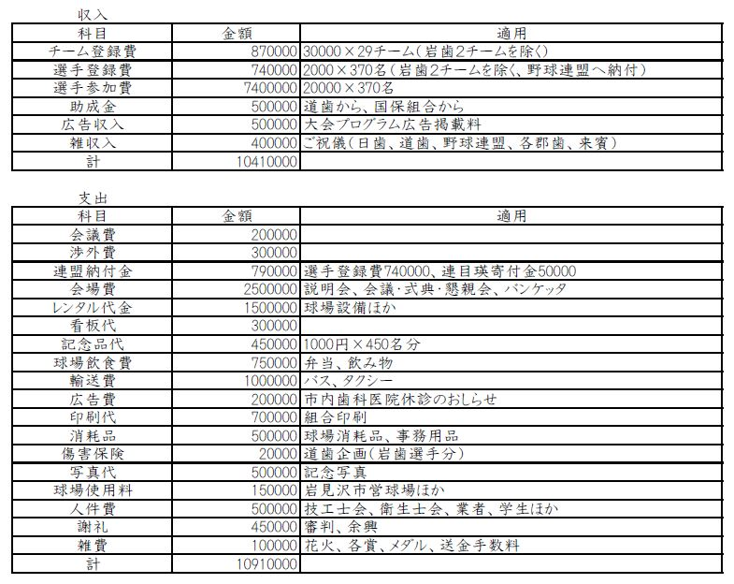
岩見沢大会予算案

Slide 23
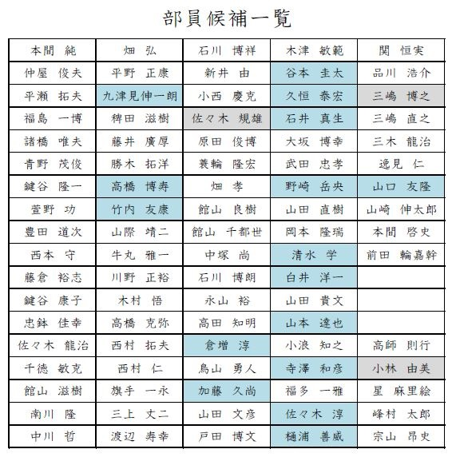
部員選出の件
競技部
球場担当者-----野球部以外・野球のわかる方 11名
式典部
連盟・開閉会式---10名 懇親会----8名
広報部
プログラム・写真・成績表作成 ---- 岩歯広報部3名
マップ作成---------岩見沢の方
協賛・広告依頼----全員で分担
総務部
ホテル担当者-------各宿泊先に近い方 7～8名
駐車場------------野球部以外 2名
給食・救護 --------配送と怪我の場合の補助6名

Slide 24
＜部員の選出後＞
各部会を開催してください
できれば久恒も呼んでください
＜全体会議開催の是非＞

